Slide 1
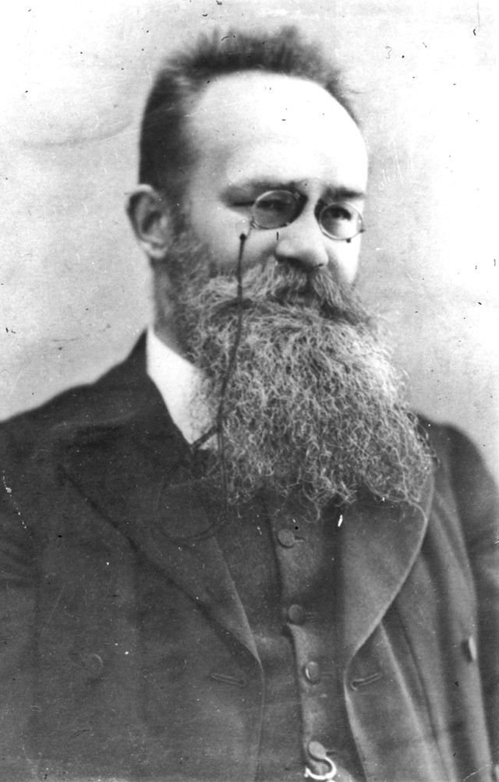
Біда України в тому, що нею керують ті, кому вона не потрібна.
М. Грушевський

